Slide 1
TIAW-MOBILIDADE URBANA PROJERTO Vanbora
Equipe:
Artur Ribeiro
Bruno Duarte
Rafael Moreira

Slide 2
CONTEXTO DO PROBLEMA
Ao analisar as respostas que obtivemos nas entrevistas, vimos que, muitos alunos tem diversos problemas relacionados a uma maneira rápida e prática de chegar à faculdade

Slide 3
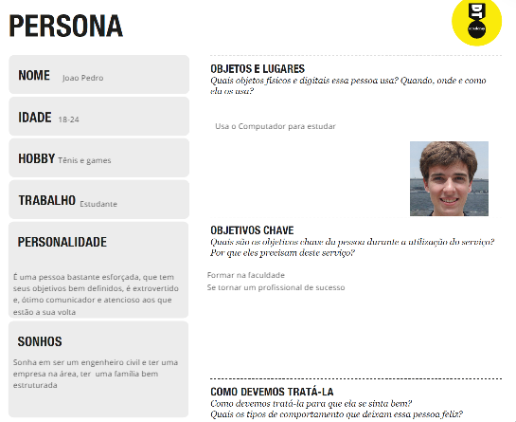
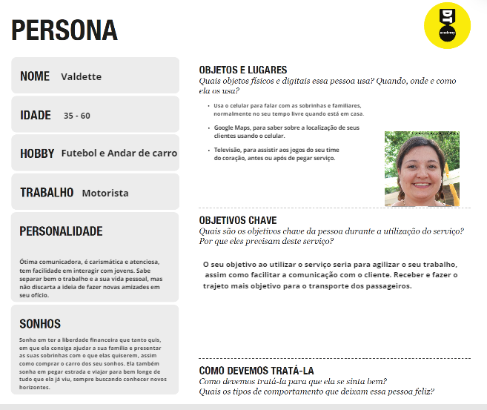
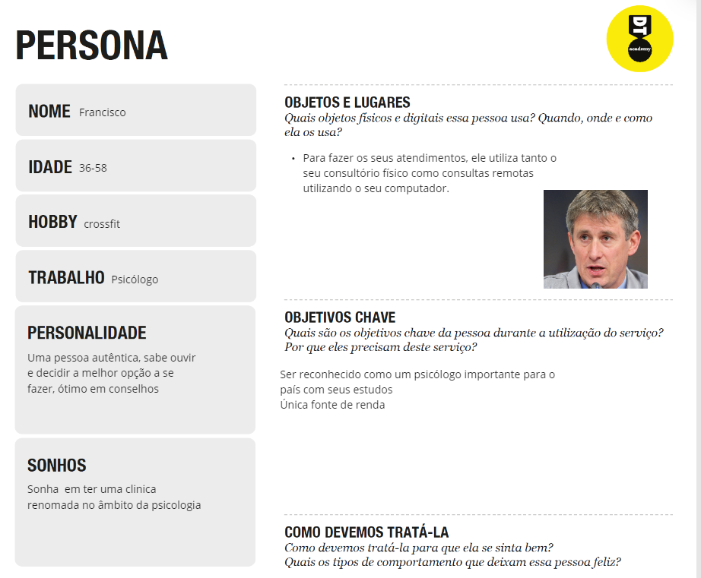
Público ALVO/personas

Slide 4
Proposta de solução/objetivo
Pensando nisso, pensamos em uma aplicação web/app , que reunisse algumas opções de empresas ou trabalhadores autônomos que fazem transporte via van , provendo ao usuário em um único ambiente, orçamento de preço, avaliação , quantia de pessoas aceitas naquela van , pensando sempre na rota mais dinâmica, já que nosso objetivo é otimizar o tempo do usuário e do motorista

Slide 5
Histórias de usuários e requisitos
Histórias de usuário
Eu como Usuário do Sistema `quero/preciso ir para a faculdade sem gastar muito com o objetivo de não chegar atrasado nas aulas.
Eu como motorista quero/preciso que o site decida a melhor rota para mim e me diga o nome dos passageiros que estou buscando para poder facilitar o processo de criação das rotas e a praticidade de transporte dos passageiros.
Eu como desenvolvedor quero/preciso ser capaz de monitorar as rotas dos motoristas e garantir que, se houver algum atraso, os usuários sejam notificados para ajudar os usuários a se comunicarem mais eficientemente com os prestadores de serviços de transporte
Requisitos Funcionais
Permitir que o motorista registre sua rota no aplicativo (Prioridade Alta)
Possuir uma forma de manter avaliações de usuários a cerca do serviço disponibilizado (Prioridade Média)
Forma de comunicar o motorista (prioridade Baixa)
Forma de se cadastrar na plataforma para manter os dados das suas rotas/motorista (Prioridade Alta)
Mostrar um mapa para o usuário e para o motorista (Prioridade Alta)
Requisitos Não Funcionais
O sistema deve ser responsivo para rodar em um dispositivos móvel (Prioridade Alta)
A posição do motorista deve ser atualizada em tempo real (Prioridade Média)
Devemos exibir o mapa através de uma API de mapas (Prioridade Alta)
O sistema deve processar a rota mais eficiente para o motorista (Prioridade Alta)

Slide 6
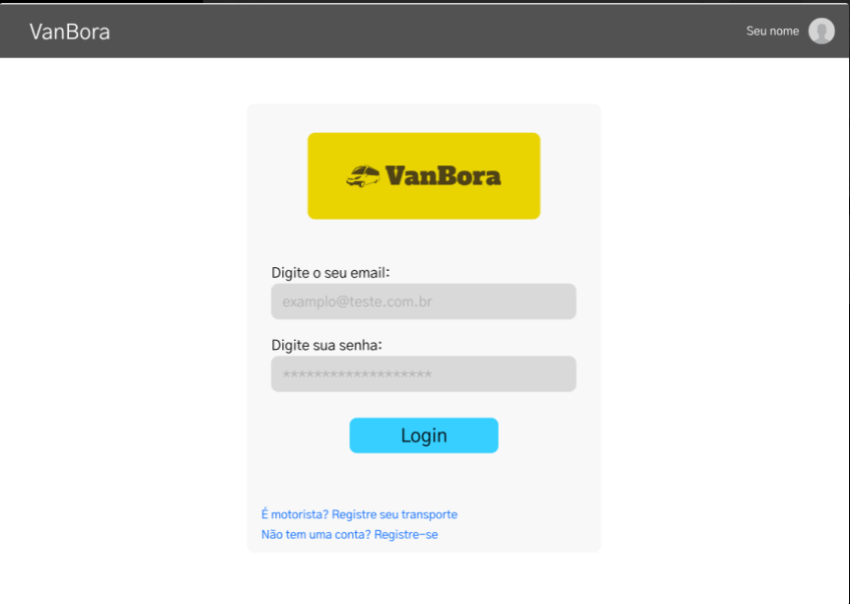
Projeto da interface (log in )

Slide 7
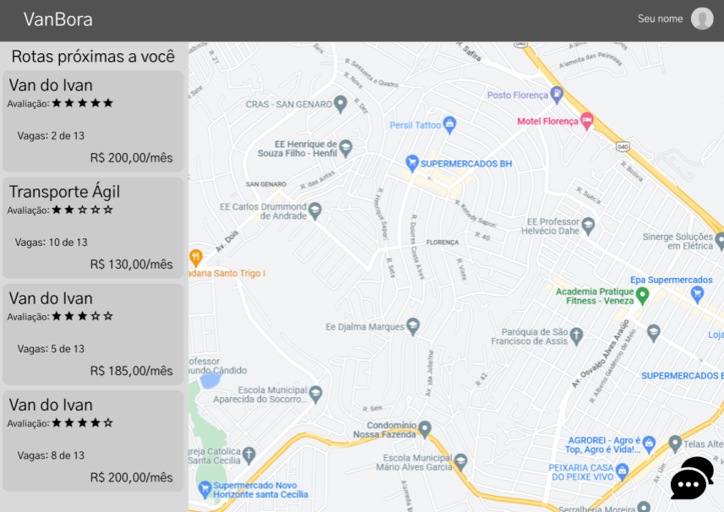
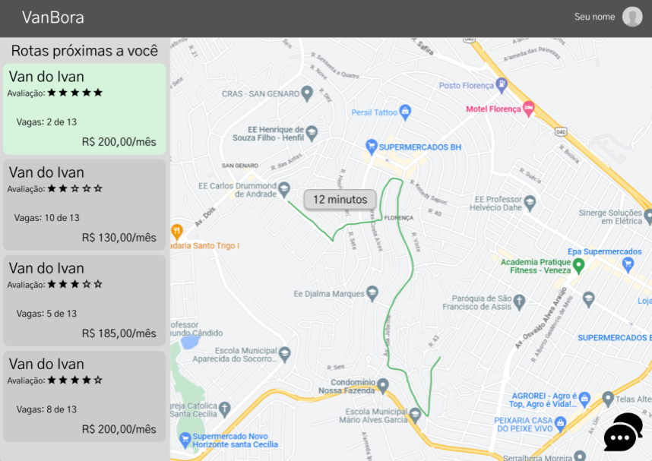
Projeto de interface ( usuário)

Slide 8
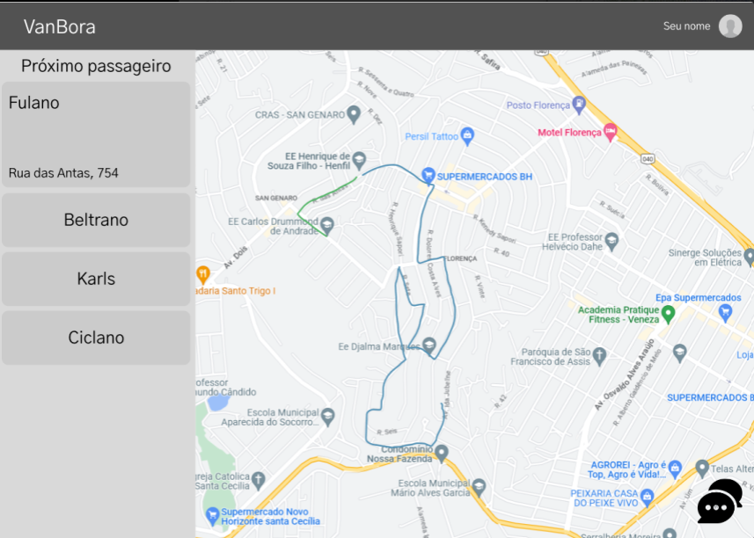
Projeto de interface (motorista)

Slide 9
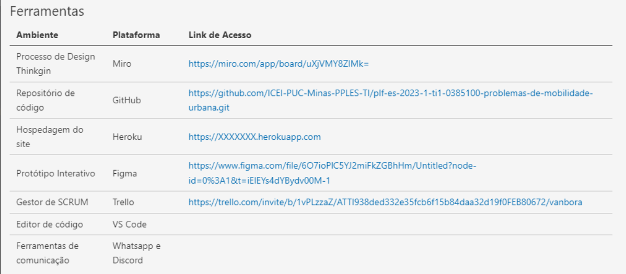
Metodologia
Processo de Trabalho (Design Thinking e Scrum)
Divisão de Papéis
Cada integrante irá realizar a s tarefas designadas para cada Sprint
Ferramentas
Controle de versão https://github.com/ICEI-PUC-Minas-PPLES-TI/plf-es-2023-1-ti1-0385100-problemas-de-mobilidade-urbana.git

